Slide 1
HAKSIZ REKABETLE MÜCADELEDE GELDİĞİMİZ NOKTA!!

Slide 2
Hazırlanan Zorunlu Meslek Kararında Sorunları Dört Ana Başlıkta Topladık
Ücretlerin Zamanında Ödenmemesi
Müşteri Ücretini Ödemeden Başka Meslek Mensubuna Gitmesi
Verilmiş Aylık Ücretin Altında Başka Meslek Mensubunun Ücret Teklif ederek İş alması
Meslek Mensupları Tarafından, Hiçbir Hesaplama Yapılmadan Ücret Talep Edilmesi

Slide 3
Meslek Mensuplarımız İçin Portal Üzerinde Yapılan Yenilikler
İngilizce Sözleşme Girişi
Yabancı Para Birimi İle Sözleşme Girişi
E-imza ile Haksız Rekabet Sistemine Giriş
Mobil İmza ile Haksız Rekabet Sistemine Giriş
Tablet veya Akıllı Cep Telefonlarından Haksız Rekabet Sistemine Giriş
Eğitim Videoları
Sık Sorulan Sorular

Slide 4
Raporlama Ekranları

Slide 5
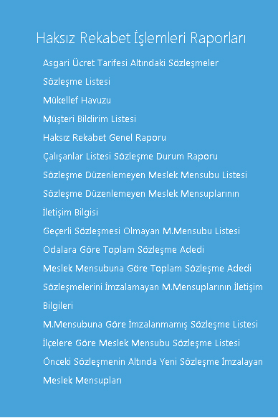
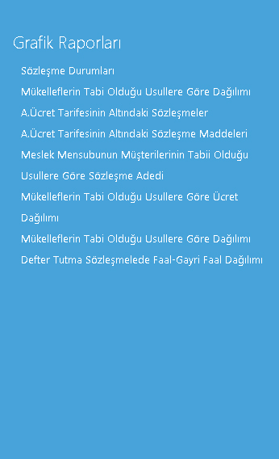
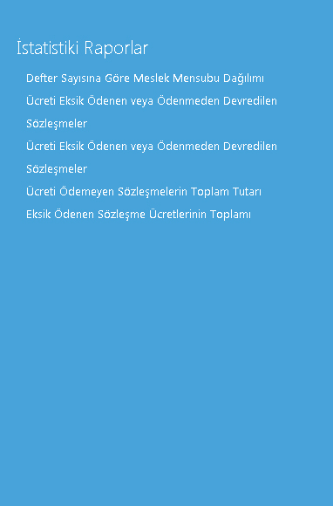

Slide 6
Türkiye Geneli Mükellef Sayısı: | 2.236.416
2015 Yılı Türkiye Geneli Geçerli Sözleşme Sayısı: | 2.142.489
2016 Yılı Türkiye Geneli Geçerli Sözleşme Sayısı: | 1.524.147

Slide 7
Ankara Geneli Mükellef Sayısı: | 205.069
2015 Yılı Ankara SMMMO Geçerli Sözleşme Sayısı: | 93.197
2016 Yılı Ankara SMMMO Geçerli Sözleşme Sayısı: | 39.186

Slide 8
TÜRKİYE HAKSIZ REKABET GENEL RAPORU 2015

Slide 9
TÜRKİYE HAKSIZ REKABET GENEL RAPORU 2016

Slide 10
ANKARA SMMMO SÖZLEŞME DURUMLARI 2015

Slide 11
ANKARA SMMMO SÖZLEŞME DURUMLARI 2016

Slide 12
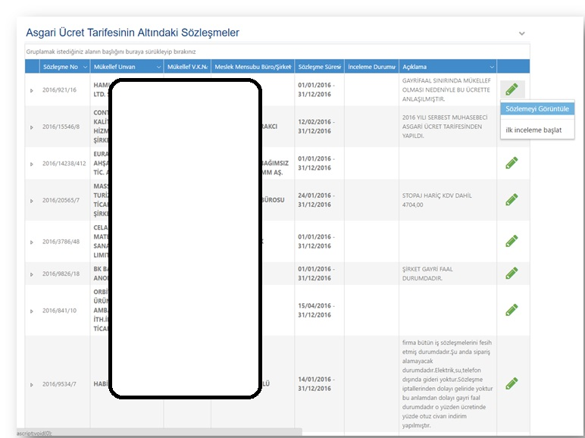
ODALAR TARAFINDAN GÖRÜLEBİLEN ASGARİ ÜCRET TARİFESİ ALTINDA KALAN SÖZLEŞMELER

Slide 13
1- İlçenin Ekonomik Koşulları
2- Firma Sahibinin 2.Firmasının da Olduğu İçin İndirim Yapıldı.
3- İş Gücü Potansiyeli Düşük
4- Şirket Küçüldü, Ortaklardan Biri Ayrıldı Ve İmalatın Bir Kısmı Çıkan Ortağa Satıldı.
5- Mükellef Yakın Olduğu Ve İş Yükü Az Olduğu İçin Asgari Ücretin Altında Anlaşıldı.
6- Ödeme Alamıyorum. Alacağımı Bekliyorum
7- Şirket Aktif Olarak İş Yapmaya Başlamadı
8- 31/12/2015 Perşembe Tarihli Resmi Gazete Sayı:29579’a İstinaden (Bu Geçerli Bir Neden Değil; Asgari Ücret Tarifesinin Notlar Bölümünü Okumadan Asgari Ücret Tarifesine Atıfda Bulunuyor)
9- Faaliyet Hacmi Düşüktür.
10- Türmob Tarafından Belirlenen Ücretin Mükelleften Tahsil Edilememesi.
11- Mükelleften Tahsil Edilememesi
12- Yakınlarım ve işleri çok az.
13- Bölgesel Olaylar Nedeniyle Mükellefin Ekonomik Güçlerindeki Mevcut Düşüşten Kaynaklı Olarak Sözleşme Ücretlerinde İndirime Gidilmiştir.
14- Grup Müşterisi Olması Nedeni İle
15- Talep Edilen Ücreti Mükellefimin Kabul Etmemesi.
ODALAR TARAFINDAN GÖRÜLEBİLEN ASGARİ ÜCRET TARİFESİ ALTINDA KALAN SÖZLEŞMELER İÇİN BİLDİRİLEN GEREKÇELER

Slide 14
ASGARİ ÜCRET TARİFESİ ALTINDA KALAN SÖZLEŞMELER – ANKARA SMMMO 2015

Slide 15
ASGARİ ÜCRET TARİFESİ ALTINDA KALAN SÖZLEŞMELER – ANKARA SMMMO 2016

Slide 16
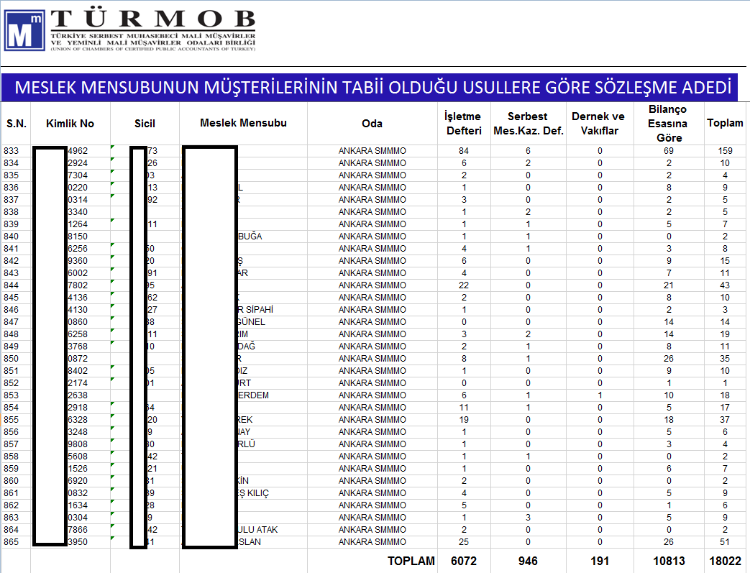
MESLEK MENSUBUNUN MÜŞTERİLERİNİN TABİİ OLDUĞU USULLERE GÖRE SÖZLEŞME ADEDİ – ANKARA SMMMO

Slide 17
MÜKELLEFLERİN TABİİ OLDUĞU USULLERE GÖRE DAĞILIMI ve TOPLAM SÖZLEŞME TUTARLARI – ANKARA SMMMO 2015

Slide 18
MÜKELLEFLERİN TABİİ OLDUĞU USULLERE GÖRE DAĞILIMI ve TOPLAM SÖZLEŞME TUTARLARI – ANKARA SMMMO 2016

Slide 19
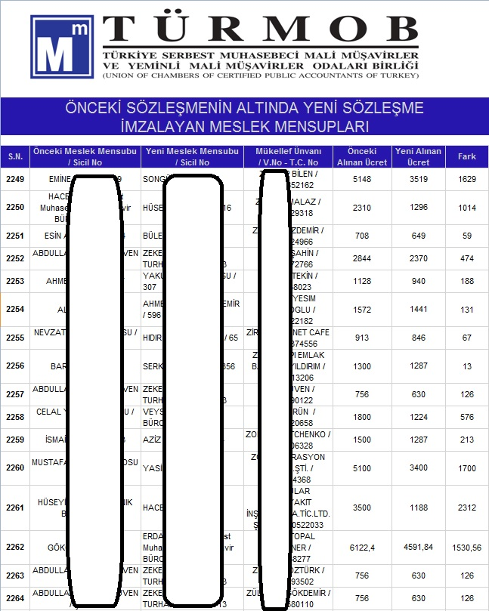
ÖNCEKİ SÖZLEŞMENİN ALTINDA YENİ SÖZLEŞME İMZALAYAN MESLEK MENSUPLARI

Slide 20
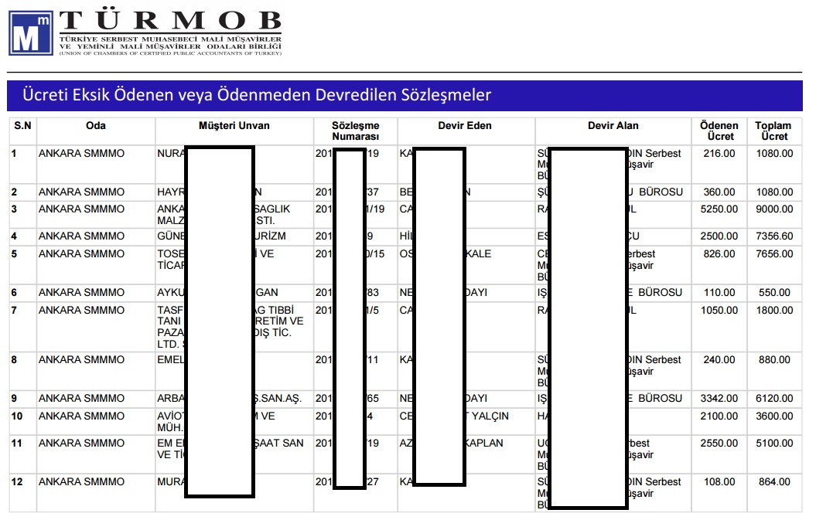
ÜCRETİ EKSİK ÖDENEN VEYA ÖDENMEDEN DEVREDİLEN SÖZLEŞMELER

